Slide 1
Logistic Regression
Phạm Quang Huy

Slide 2
MỤC LỤC
Khái niệm
1.1 Khái niệm Logistic regression
1.2 Ứng dụng của Logistic regression
II. Thuật toán Logistic regression
2.1 Mô hình
2.2 Xây dựng hàm mất mát
2.3 Nghiệm của thuật toán
2.4 Tổng kết về Logistic regression

Slide 3
I. Khái niệm
1.1 Khái niệm Logistic regression
Phương pháp hồi quy logistic là một mô hình hồi quy nhằm dự đoán giá trị đầu ra rời rạc (discrete target variable) y ứng với một véc-tơ đầu vào X.
Ví dụ: Dự đoán xác suất thi đỗ dựa trên số giờ học của sinh viên

Slide 4
I. Khái niệm
1.2 Tính ứng dụng
Logistic regression được sử dụng trong bài toán phân loại (Classification) trong đó 02 lớp class dưới dạng tuyến tính cách nhau (linear separable) như đoán trước tỷ lệ ủng hộ bỏ phiếu, thành công của sản phẩm, dự đoán đội bóng thắng/thua, mã chứng khoán tăng hay giảm…v.v.

Slide 5

II. Thuật toán Logistic regression
2.1 Mô hình
Hàm số g(z) bên dưới có tên gọi là hàm Sigmoid hoặc hàm Logistic
Thuật toán sử dụng hàm Sigmoid được gọi là Logistic Regression.

Slide 6
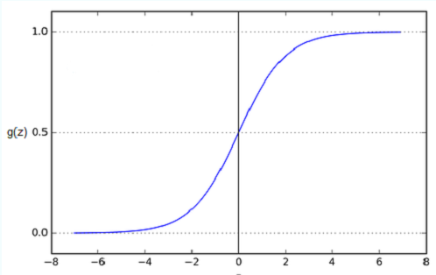
II. Thuật toán Logistic regression
2.1 Mô hình
Dưới đây là đồ thị của hàm số trên

Slide 7



II. Thuật toán Logistic regression
2.2 Xây dựng hàm mất mát
Ta không thể sử dụng hàm mất mát giống như thuật toán Linear Regression cho Logistic Regression. Lý do là bởi phương trình của mô hình đã thay đổi và sẽ tồn tại nhiều cực tiểu địa phương dẫn đến khó khăn trong việc tìm nghiệm tại đó hàm mất mát đạt giá trị nhỏ nhất.
Ta cần chọn hàm mất mát sao cho nó chỉ có 1 cực tiểu. Có nhiều cách chọn thỏa mãn điều này, song trong thực tế, người ta hay chọn hàm mất mát như dưới đây
Trong đó: m là kích thước của tập dữ liệu, là lớp dữ liệu thứ i trong tập dữ liệu, là xác suất tương ứng khi tính với mô hình cho dữ liệu thứ i

Slide 8
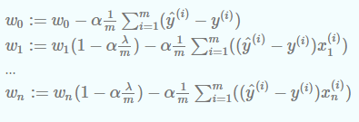
II. Thuật toán Logistic regression
2.3 Nghiệm của thuật toán Logistic
Ta có thể tìm điểm cực tiểu của hàm mất mát bằng thuật toán Gradient Descent với các biến đổi

Slide 9
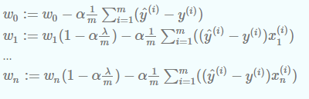
II. Thuật toán Logistic regression
2.4 Tổng kết về Logistic regression
Yêu cầu: Cho trước m bộ dữ liệu để đào tạo thuật toán. Bộ dữ liệu thứ i chứa input và thuộc một trong hai giá trị 0 và 1. Nhiệm vụ là tìm ra các hệ số w0, w1,..., wn của của Decision Boundary.
Thuật toán:
Chọn một điểm bất kỳ (w0, w1, ..., wn) và learning rate
Liên tiếp lặp lại các phép biến đổi
Thuật toán dừng lại khi hàm mất mát thay đổi rất nhỏ hoặc trị tuyệt đối các đạo hàm riêng rất nhỏ. Nếu thuật toán không thể kết thúc thì chọn giá trị α nhỏ hơn rồi quay lại bước 2.

Slide 10
KẾT THÚC

